Slide 1
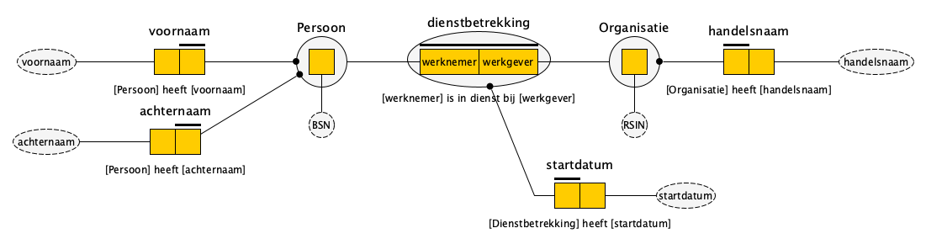
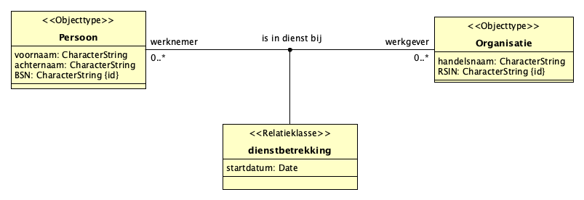
Dienstbetrekking: identificator die bestaat uit twee rolinvullingen

Slide 2

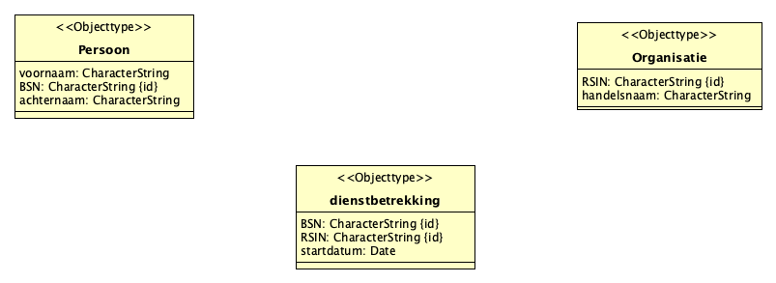
Dienstbetrekking: identificator die bestaat uit twee attribuuttypen (consequentie: relaties gaan verloren)

Slide 3
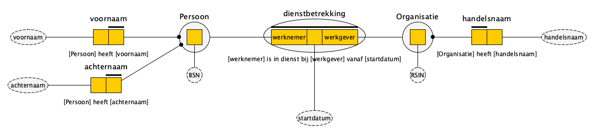
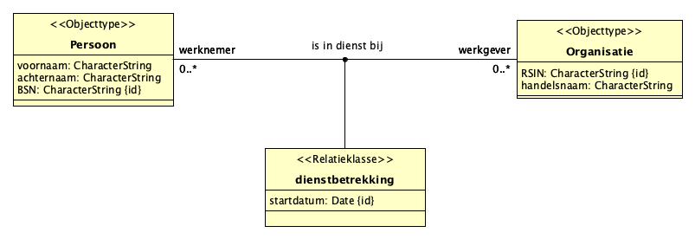
Dienstbetrekking: identificator die bestaat uit twee rolinvullingen en een attribuuttype

Slide 4
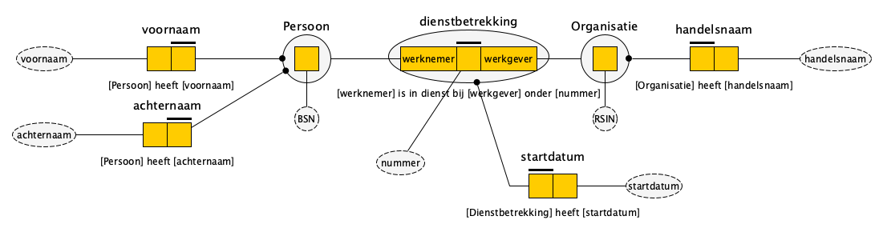
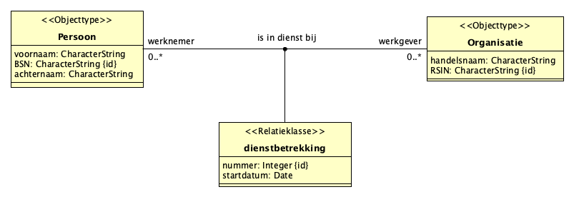
Dienstbetrekking: identificator die bestaat uit één attribuuttype

Slide 5
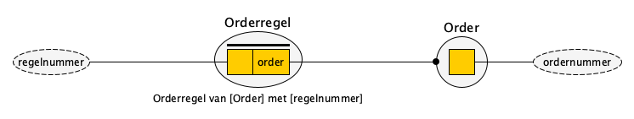
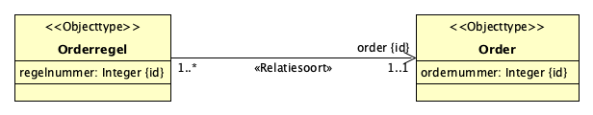
Orderregel: identificator die bestaat uit een rolinvulling en een attribuuttype
NB: mogelijk is dit in UML beter te duiden met een compositie-relatie!

Slide 6
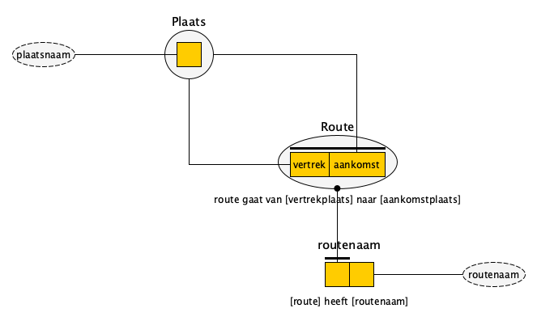
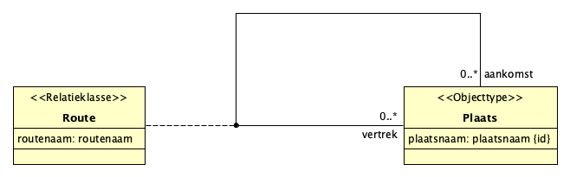
Route: identificator die bestaat uit twee rolinvullingen (die worden ingevuld met hetzelfde objecttype)

